Slide 1
Seminário de Apresentação dos
Grupos de Trabalho do CREA-MG

Slide 2
GRUPO DE TRABALHO SOBRE ECONOMIA DE BAIXO CARBONO

Slide 3
ECONOMIA DE BAIXO CARBONO COMPOSIÇÃO
Convidados
Ariane Miranda de Oliveira
Fábio Cézar Gomes
Maysa Figueiredo Martins
Nelson Fontes
Octacílio Toffalini Junior
Thiago Magalhães Meireles
Valéria de Fátima Silva
Conselheiros
Antônio Marcos Generoso
Carolina Ferreira dos Santos
Maria Sircia de Sousa

Slide 4
ECONOMIA DE BAIXO CARBONO OBJETIVOS
1 - Promover a integração e a orientação dos profissionais registrados no CREA-MG quanto às melhores práticas e inovações relacionadas à economia de baixo carbono.
2 - Alinhar as atividades profissionais regulamentadas pelo CREA às demandas de sustentabilidade, fornecendo suporte técnico, atualização contínua e fortalecendo o papel dos membros na transição para uma economia ambientalmente responsável.

Slide 5
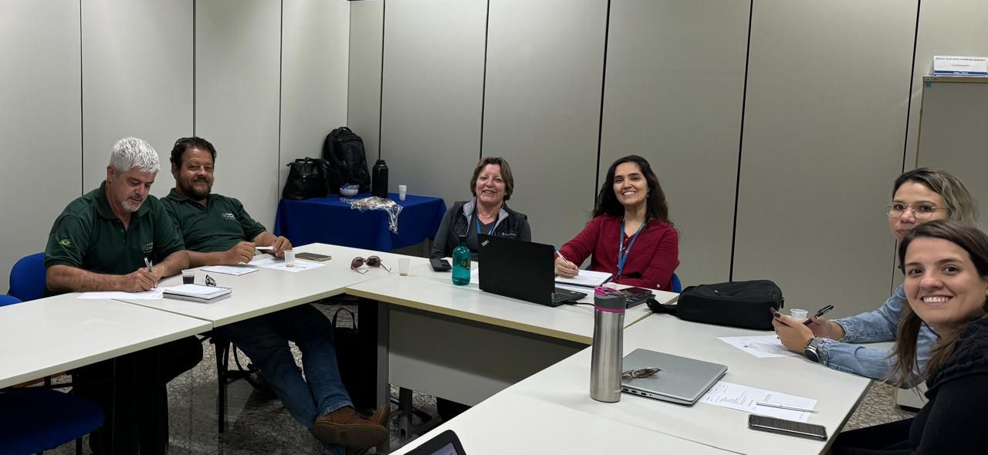
ECONOMIA DE BAIXO CARBONO DESENVOLVIMENTO DAS ATIVIDADES
Atividade: Reuniões do GT
Objetivo: Debater sobre a atuação dos profissionais vinculados ao sistema CREA/CONFEA na economia de baixo carbono.

Slide 6
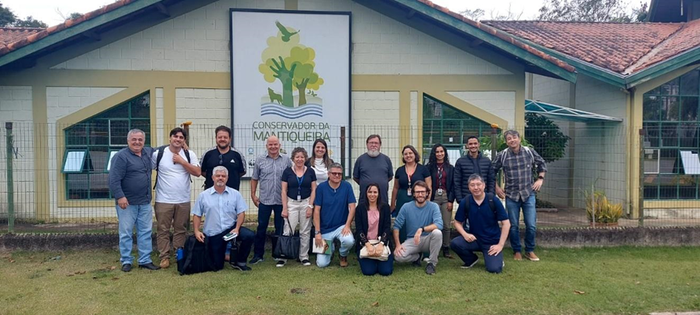
Economia de Baixo Carbono Desenvolvimento das Atividades:
Atividade: Visita técnica a Extrema - MG
Objetivo: Conhecer o Programa Municipal - Extrema no Clima

Slide 7
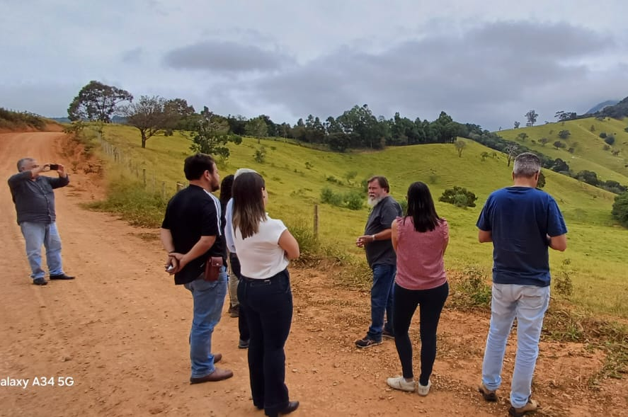
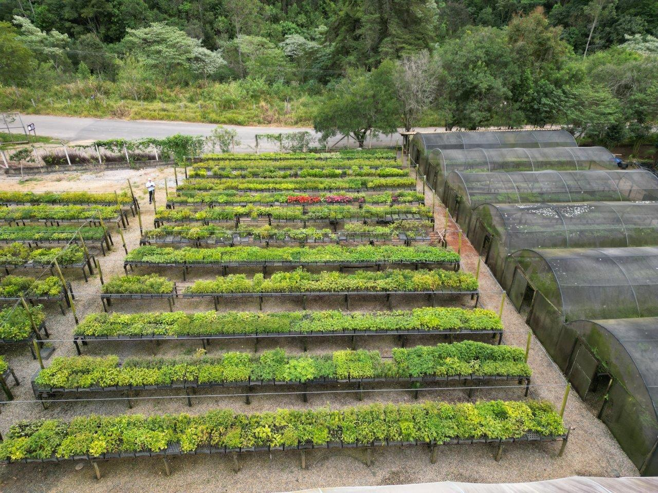
Economia de Baixo Carbono Desenvolvimento das Atividades:
Atividade: Visita técnica a Extrema - MG

Slide 8
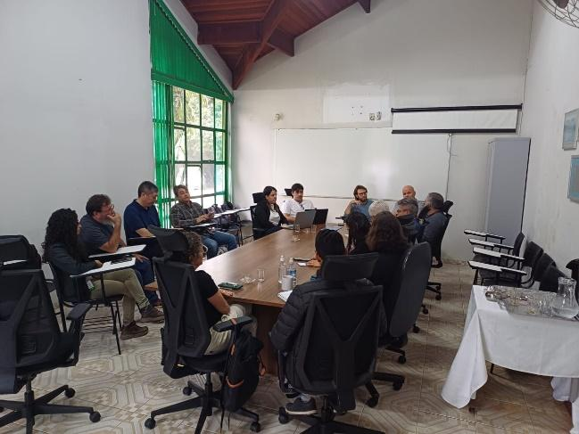
Economia de Baixo Carbono Desenvolvimento das Atividades:
Atividade: Visita técnica a Extrema - MG
Empresas instaladas no município são obrigadas a fazer o inventário de emissão de gases de efeito estufa e realizar a compensação de suas emissões para obter o licenciamento ambiental.
Pioneirismo no Brasil

Slide 9
ECONOMIA DE BAIXO CARBONO DESENVOLVIMENTO DAS ATIVIDADES
Atividade: Confecção de questionários direcionados a PROFISSIONAIS e EMPRESAS do sistema CREA/CONFEA.
Objetivo: Investigar a adesão e os desafios de profissionais vinculados ao sistema CREA/CONFEA e de empresas para a implantação de uma economia de baixo carbono.
Disponibilizado no site do CREA/MG

Slide 10
ECONOMIA DE BAIXO CARBONO DESENVOLVIMENTO DAS ATIVIDADES
Atividade: Questionário direcionado a PROFISSIONAIS
Você e a economia de baixo carbono.
Resposta: 50 profissionais
Áreas: Agronomia e Engenharias

Slide 11
ECONOMIA DE BAIXO CARBONO DESENVOLVIMENTO DAS ATIVIDADES
Qual papel as engenharias podem desempenhar na transição para economia de baixo carbono?
61% - Desenvolvimento de tecnologias mais eficientes em termos de energia
19% - Projeto de infraestrutura sustentável
12% - Implementação de práticas de fabricação mais limpas
8% - Projetos de economia circular

Slide 12
ECONOMIA DE BAIXO CARBONO DESENVOLVIMENTO DAS ATIVIDADES
Você acredita que a regulamentação do mercado de carbono aumentará suas possibilidades de atuação em projetos de redução e compensação de GEE?
67% - Muito
22% - Mediano
07% - Pouco
04% - Muito pouco

Slide 13
ECONOMIA DE BAIXO CARBONO DESENVOLVIMENTO DAS ATIVIDADES
Qual a contribuição dos mercados REGULADO e VOLUNTÁRIO de carbono para a mitigação das mudanças climáticas e para o comércio de créditos de carbono?
44% - Maior potencial do mercado regulado
21% - Ambos têm o mesmo potencial
35% - Não responderam

Slide 14
ECONOMIA DE BAIXO CARBONO DESENVOLVIMENTO DAS ATIVIDADES
Quais são os principais desafios para os engenheiros na adoção de práticas mais sustentáveis em seus projetos?
39% - Carência de técnicos para implementação de projetos
23% - Dificuldade de acesso a tecnologias
23% - Falta de conscientização ou interesse dos clientes ou empregadores
15% - Falta de incentivos financeiros e políticas públicas que estimulem a adoção de práticas redutoras de emissão de GEE.

Slide 15
ECONOMIA DE BAIXO CARBONO DESENVOLVIMENTO DAS ATIVIDADES
Atividade: Questionário direcionado a EMPRESAS
Avaliação de práticas e impactos da economia de baixo carbono na atuação das empresas.
Resposta: 12 empresas
Áreas: Minas Gerais e São Paulo

Slide 16
ECONOMIA DE BAIXO CARBONO DESENVOLVIMENTO DAS ATIVIDADES
Há quanto tempo a empresa faz a gestão das emissões?
66% - Não faz
33% - Entre 5 e 10 anos
01% - Não respondeu

Slide 17
ECONOMIA DE BAIXO CARBONO DESENVOLVIMENTO DAS ATIVIDADES
De que maneira a empresa avalia e mitiga os riscos relacionados às emissões de GEE?
66% - A empresa ainda não possui uma política formal de avaliação e mitigação
33% - A empresa se baseia nas regulamentações ambientais existentes
01% - Não respondeu

Slide 18
ECONOMIA DE BAIXO CARBONO DESENVOLVIMENTO DAS ATIVIDADES
Qual ou quais os principais obstáculos que a empresa enfrenta para uma transição para a economia de baixo carbono?
50% - Custos elevados de investimento
20% - Carência de legislação orientadora
10% - Dificuldade de acesso ao mercado de carbono
10% - Falta de tecnologias adequadas
10% - Resistência da equipe de liderança

Slide 19
Economia de Baixo Carbono Desenvolvimento das Atividades:
Atividade: Relacionar os Objetivos de Desenvolvimento Sustentável (ODS) da ONU e as profissões do sistema CREA/CONFEA.
Objetivo: Relacionar as possíveis maneiras de atuação dos profissionais do sistema CREA/CONFEA na busca por um desenvolvimento sustentável através de uma economia de baixo carbono.

Slide 20
Economia de Baixo Carbono Desenvolvimento das Atividades:
Atividade: Analisar os Objetivos de Desenvolvimento Sustentável (ODS) e as profissões do sistema CREA/CONFEA.

Slide 21
Economia de Baixo Carbono Desenvolvimento das Atividades:
Vida sobre a terra
Combate às alterações climáticas
Água limpa e saneamento
Cidades e comunidades sustentáveis
Consumo e produção responsáveis
Energia acessível e limpa
Indústria inovação e Infra estrutura
Fome Zero
Erradicação da pobreza

Slide 22
Economia de Baixo Carbono Desenvolvimento das Atividades:
Atividade: Publicação de Artigo
Objetivo: Informar aos leitores sobre o teor e o andamento do Projeto de Lei brasileiro que visa regulamentar o mercado de carbono no Brasil.

Slide 23
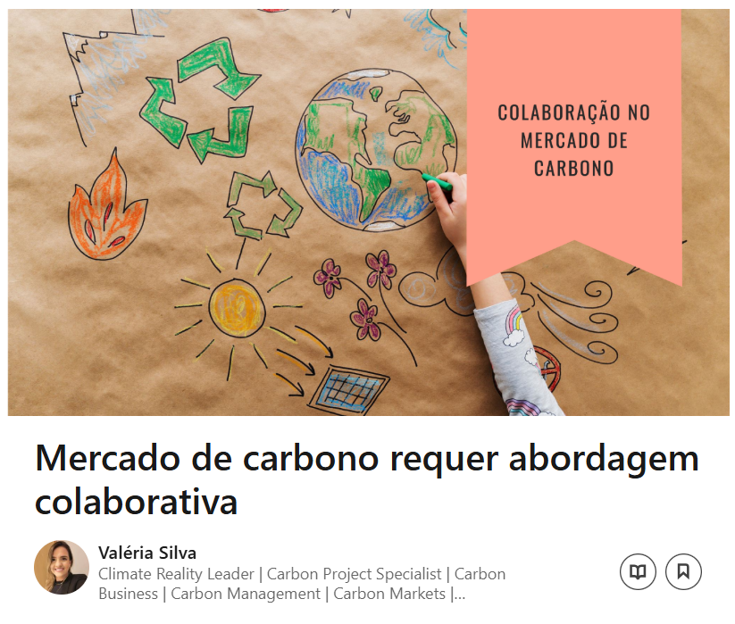
Economia de Baixo Carbono Desenvolvimento das Atividades:
Atividade: Publicação de Artigo

Slide 24
Economia de Baixo Carbono Desenvolvimento das Atividades:
Atividade: Realização do Workshop “O papel das engenharias na transição para uma economia de baixo carbono”.

Slide 25
Economia de Baixo Carbono Desenvolvimento das Atividades:
Objetivo:
Criar oportunidades para engenheiros ampliarem seus conhecimentos sobre transição para uma economia de baixo carbono;
Fomentar a troca de conhecimento e experiencia entre profissionais, buscando debater soluções integradas para o alcance da redução de emissões de carbono e da sustentabilidade em diversos setores, como indústria, transporte, construção civil, energia e agronegócio.
Informar aos profissionais sobre o teor e o andamento do Projeto de Lei brasileiro que visa regulamentar o mercado de carbono no Brasil.

Slide 26
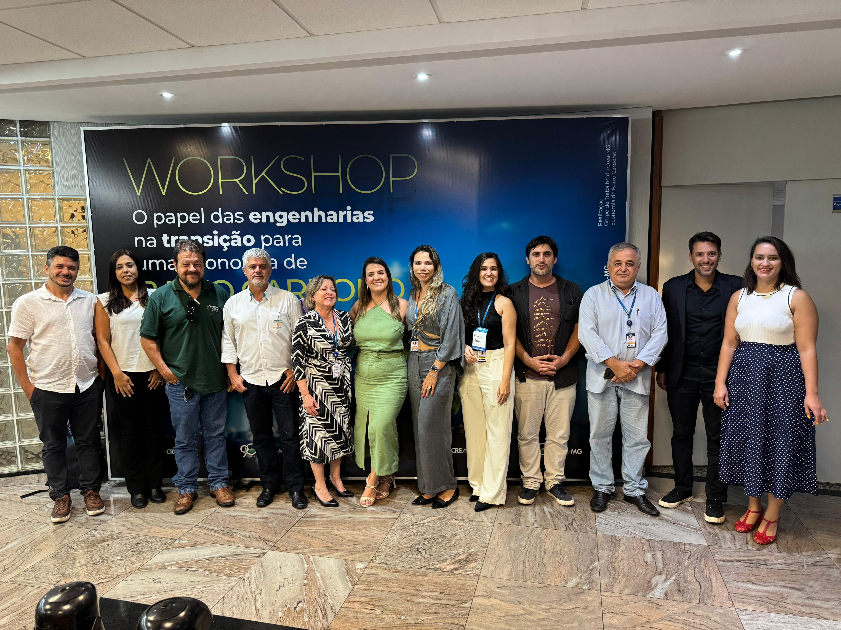
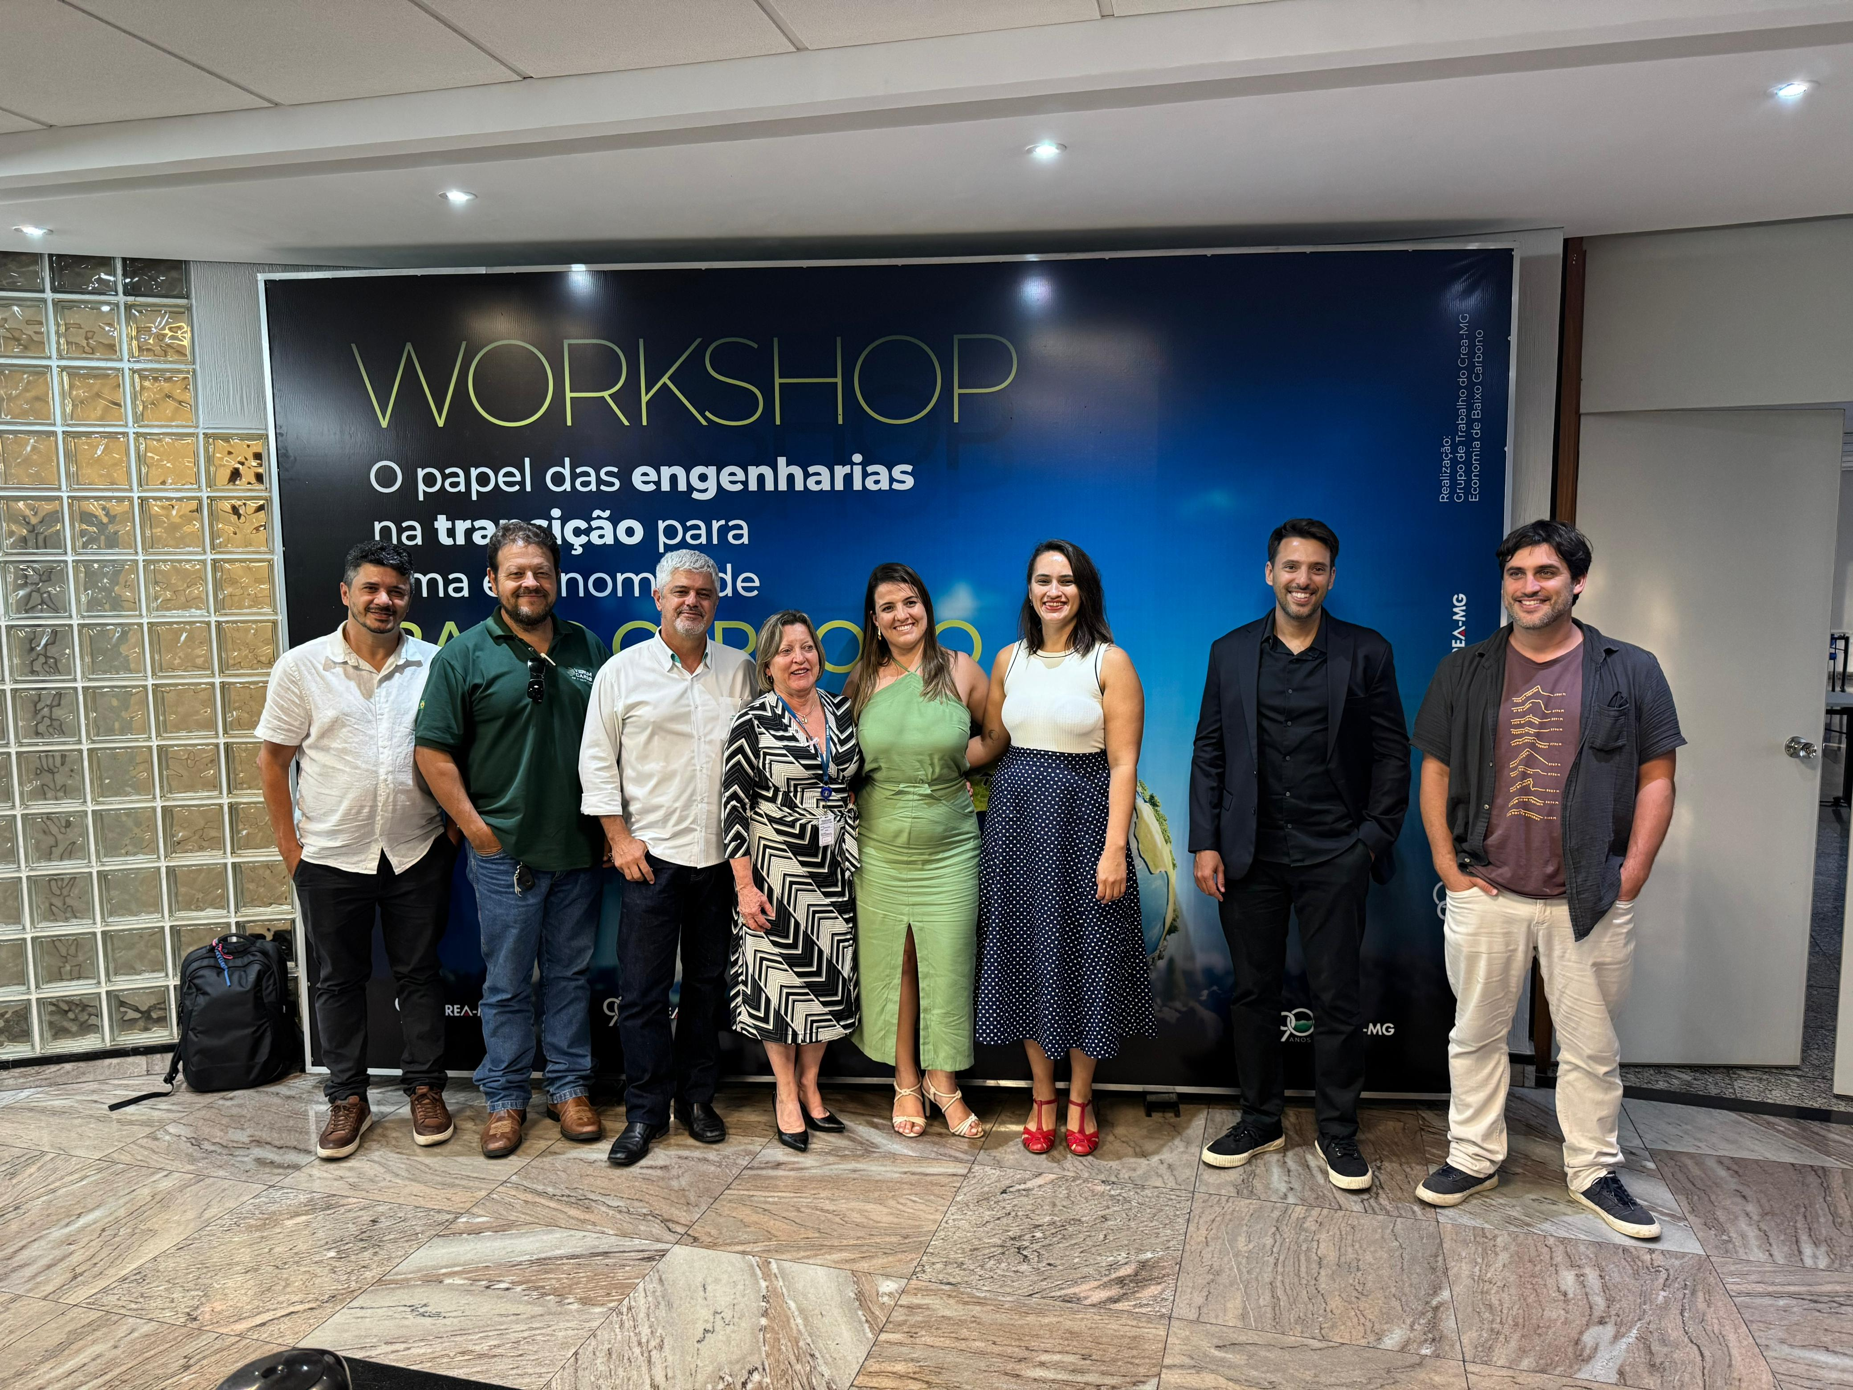
Economia de Baixo Carbono Desenvolvimento das Atividades:
Atividade: Realização do Workshop “O papel das engenharias na transição para uma economia de baixo carbono”.

Slide 27
Economia de Baixo Carbono Desenvolvimento das Atividades:
Atividade: Doação de mudas de espécies florestais nativas
Objetivo: Reforçar a ideia da necessidade de mudança para uma economia de baixo carbono e mostrar que atitudes simples da sociedade podem contribuir significativamente com esse objetivo

Slide 28
Economia de Baixo Carbono Desenvolvimento das Atividades:
Atividade: Doação de mudas de espécies florestais nativas
Objetivo: Reforçar a ideia da necessidade de mudança para uma economia de baixo carbono e mostrar que atitudes simples da sociedade podem contribuir significativamente com esse objetivo
20 Urucum - Bixa orellana
20 Ipê rosa - Handroanthus heptaphyllus
20 Canafístula - Peltophorum dubium
20 Pau d´alho - Gallesia integrifolia
20 Jatobá - Hymenaea courbaril

Slide 29
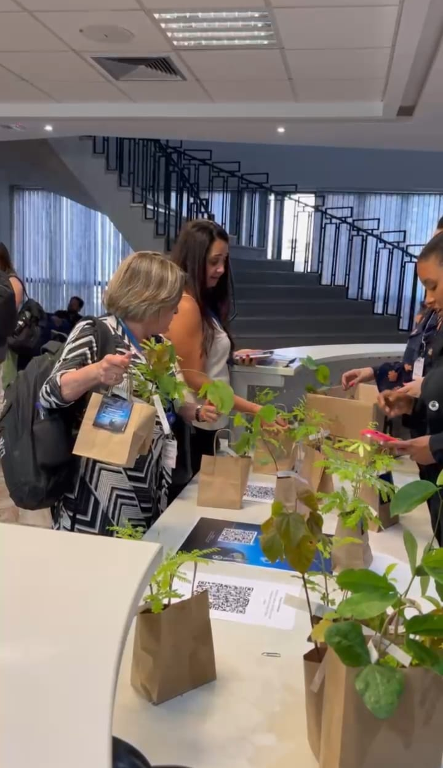
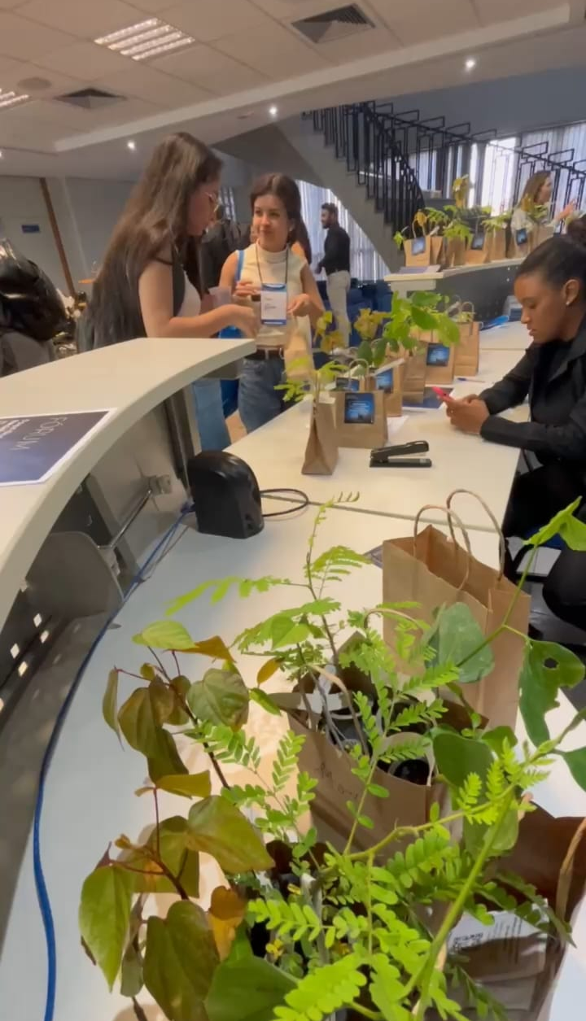
Economia de Baixo Carbono Desenvolvimento das Atividades:
Atividade: Doação de mudas de espécies florestais nativas

Slide 30
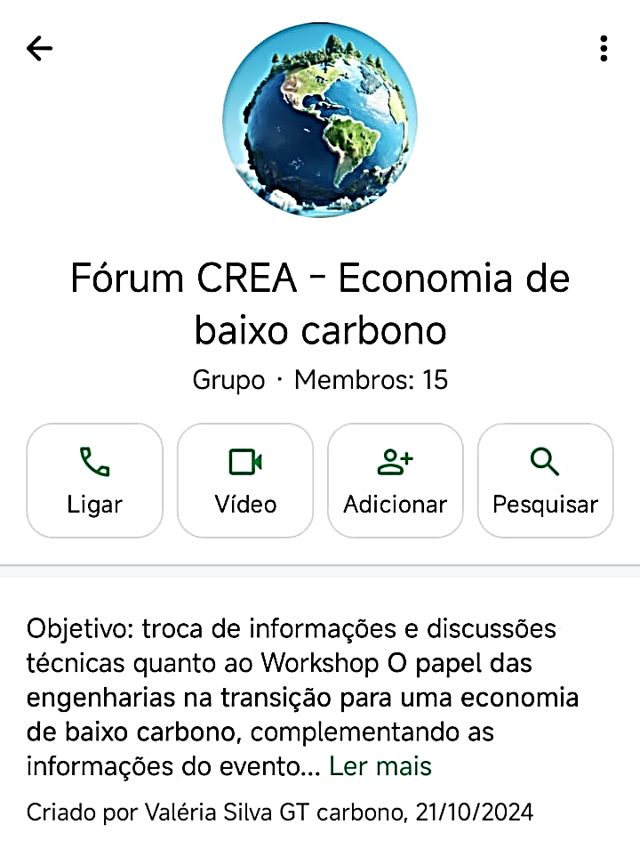
Economia de Baixo Carbono Desenvolvimento das Atividades:
Atividade: Doação de mudas de espécies florestais nativas
Objetivo: Promover o network e a troca de experiências e informações entre os palestrantes e ouvintes do Workshop, complementando o evento.

Slide 31
Economia de Baixo Carbono Produto do Grupo de Trabalho sobre
Economia de Baixo Carbono

Slide 32
1. CREA-MG 2. Universidade Federal de Viçosa 3. Prefeitura de Extrema 4. Palestrantes do Workshop 5. Biosfera
Economia de Baixo Carbono Agradecimentos

Slide 33
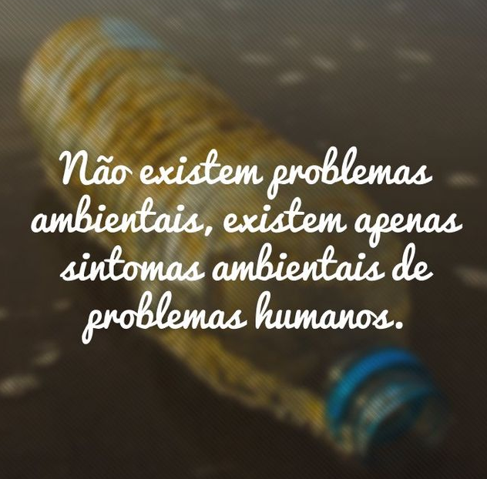
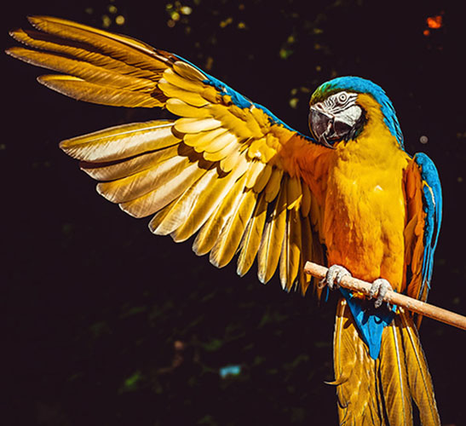
Economia de Baixo Carbono Mensagem Final

